Slide 1
课程介绍
---《Java EE框架技术》
主讲老师：苏兵

Slide 2
课程介绍提纲
1、为什么学习Java EE框架技术
2、关键技术
3、如何学习
4、如何考核

Slide 3

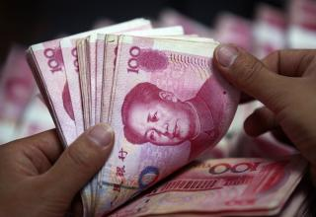




1、为什么学习Java EE框架技术
+
+
=
？

Slide 4
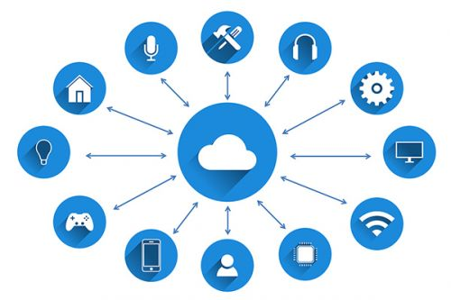
2、关键技术
后端：
Spring，MyBatis，MySQL
前端：
Web前端页面设计：HTML，CSS，jQuery
重难点
Spring Framework，Spring MVC，Spring Boot

Slide 5

3、如何学习
掌握用法
深入理解
不断实践
反复总结
再次深入理解和实践

Slide 6

4、如何考核
总评成绩 = 平时成绩(50%) + 期末项目作品(50% )
平时成绩 = 考勤 (40%) + 课堂表现(20%) + 实验(40%)
期末项目作品 = 答辩 (40%) + 项目报告(40%) + 其它加减分项(20%)
分加项：在答辩环节提问；项目中有更多的创新点；……
减分项：答辩时抽签轮到自己，可未准备好；……

Slide 7



愿我们合作愉快！ 愿大家学有所成！
Start Spring Trip

